Slide 1


개인 포트폴리오

Slide 2
목차
1.개발 배경 및 목적
개발 환경(사용 언어, 도구)
작업 기간
서비스 개요(마인드맵)
데이터 베이스 설계(ERD)
프로젝트 개발 및 기술 상세(코드 설명, 페이지)

Slide 3





개발 환경 – 프론트 엔드
HTML5
CSS3
JavaScript
Jquery

Slide 4




개발 환경 – 백엔드
Java
Jsp
Spring(5.1.4)
Oracle(11g Release 2 Express Edition)

Slide 5



개발 환경
Ecilpse(STS4)
SQL Developer
Git

Slide 6
WBS(작업 기간)
작업기간 | 1주 | 2주 | 3주 | 4주 | 5주 | 6주
프로젝트 기획
UI/UX 설계 및 구현
데이터 베이스 설계
기능 구현
테스트 및 리팩토링

Slide 7
사용 라이브러리 기술 및 버전
 | 사용 기술 | 라이브러리 | 버전
화면 처리 | Spring MVC | x | x
 | Ajax | Jackson | 2.9.3
 | 유효성 검사 | Validation(JSR-303) | 2.0.1Final
 | 타일즈 | Tiles | 3.0.0
 | 인터셉터 | x | x
데이터 처리 | 데이터베이스 연동 | Mybatis | 3.4.6
 | Transaction | x | x
공통 기능 처리 | AOP | AspectJ | 1.9.2
 | 파일 업로드 | Commons file | 1.3.1
 | 로깅 | Log4j | 1.2.17
 | 로그인, 권한 처리 | Spring Security | 5.1.4
 | 메일 | JavaMail | 1.5.6
아키텍쳐 | REST API | x | x
기타 | CkEditor | CKEditor | 4.0.1

Slide 8
서비스 개요
일반 사용자가 궁금한 점에 대해 질문을 합니다.
다른 사용자가 질문에 대한 답변을 합니다.
질문자는 100포인트, 채택 답변자는 200포인트를 받습니다.
받은 포인트를 소비해 원하는 상품을 교환할 수 있습니다.
효과
포인트로 원하는 상품을 교환할 수 있기 때문에 질문과 답변을 활발하게 하여 지식 공유를 활성화 시킬 수 있는 효과를 기대합니다.

Slide 9
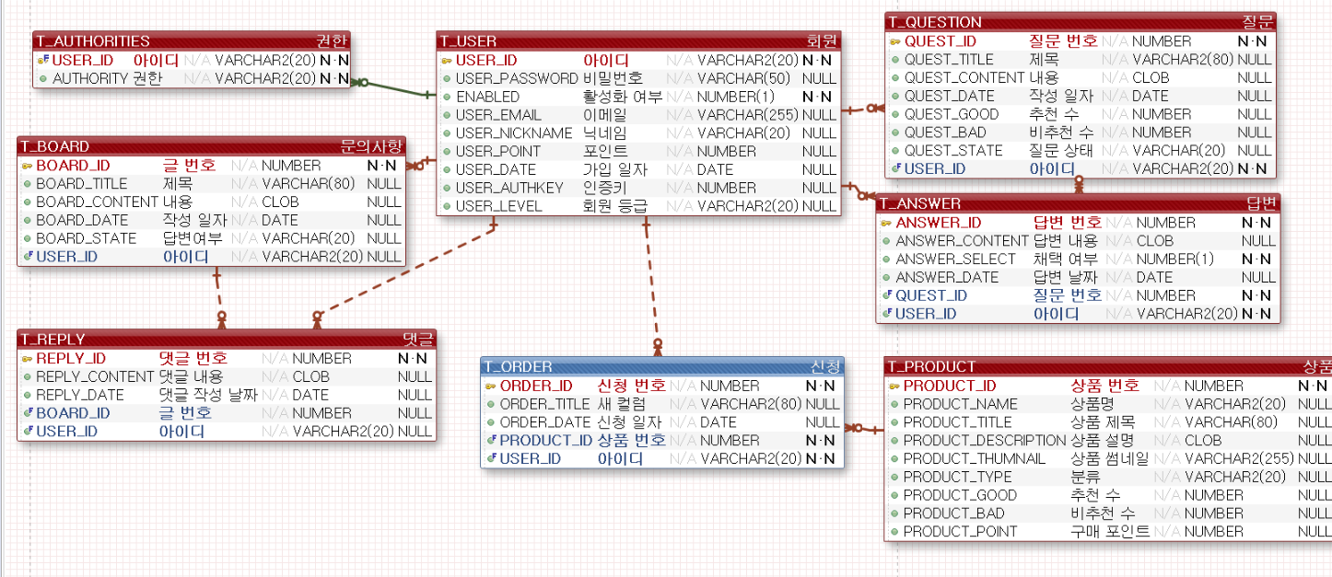
데이터 베이스 설계(erd)

Slide 10
Rest API를 이용하여 구현
메서드 | URL | 설명
GET | /board/3 | 3번 게시글 조회
POST | /board/post | 게시글 생성
PUT | /board/post/3 | 3번 게시글 전체 수정
PATCH | /board/post/3 | 3번 게시글 부분 수정
DELETE | /board/post/3 | 3번 게시글 삭제
위와 같이 리소스의 조회, 생성, 수정, 삭제 작업을 REST API에 맞게 구현하여 동일한 url로 요청해 처리하도록 했습니다.

Slide 11
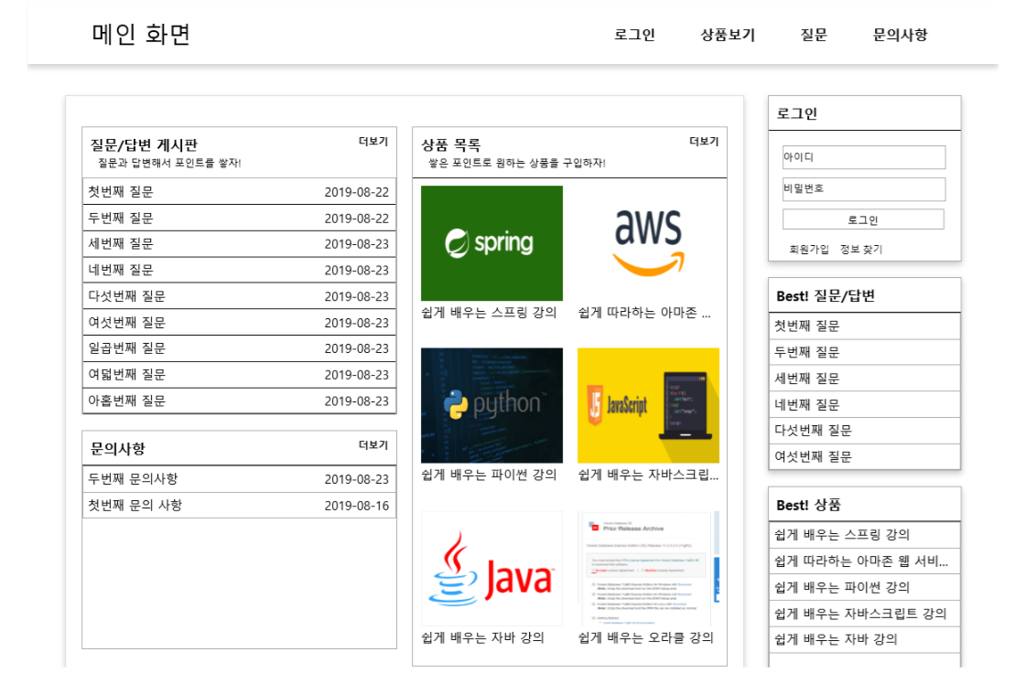
메인 화면
상품 미리보기
로그인 , 회원 가입, 정보 찾기
질문, 답변 미리보기
추천수가 많은 질문, 답변
문의사항 미리보기
추천 수가 많은 상품 질문, 답변

Slide 12
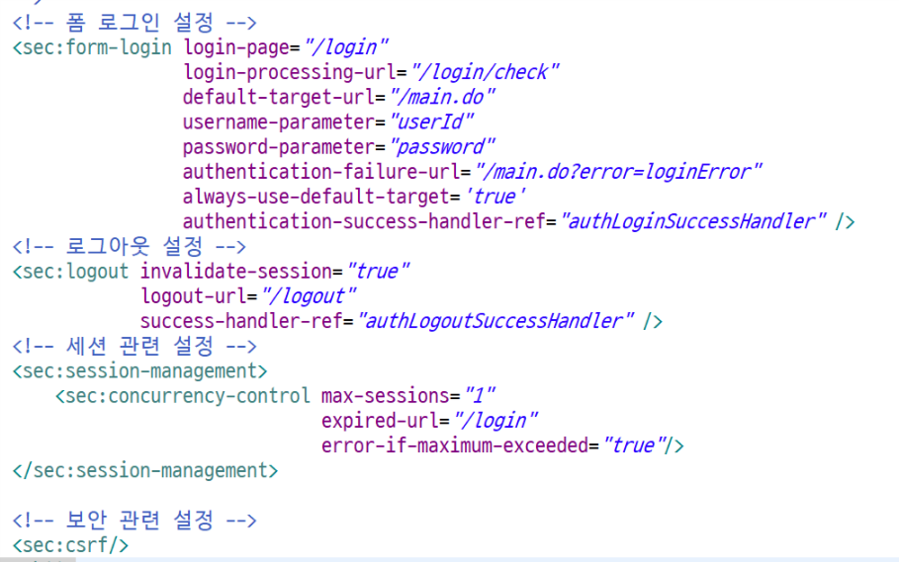
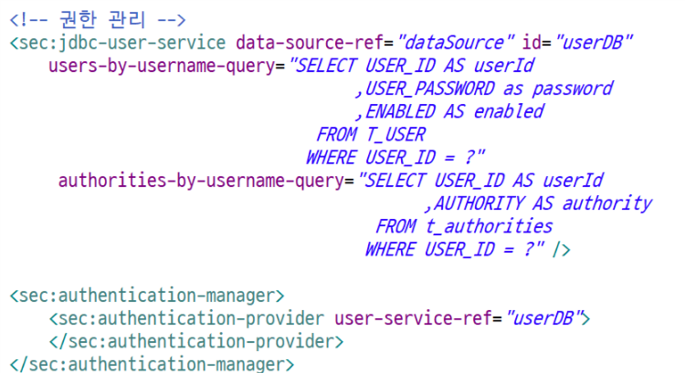
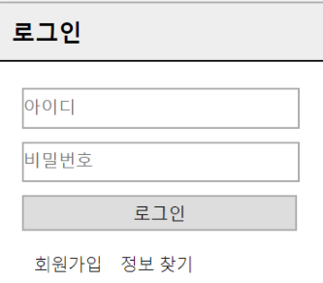
로그인 처리, 권한
로그인 관련 설정과 권한 설정은 스프링 시큐리티를 이용하여 구현했습니다.
로그인 처리 url, 로그인 성공시 핸들러, 로그아웃 처리 url, 세션 관련 설정, CSRF 사용을 설정했습니다.
사용자 데이터, 사용자 권한 데이터 조회하는 쿼리문을 속성에 입력하여 로그인 처리를 진행했습니다.

Slide 13
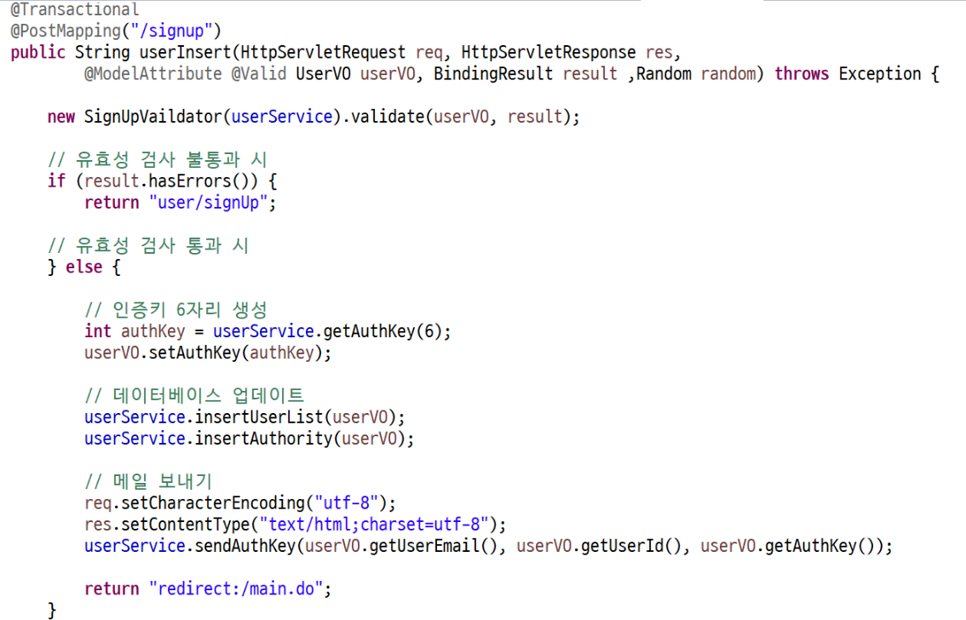
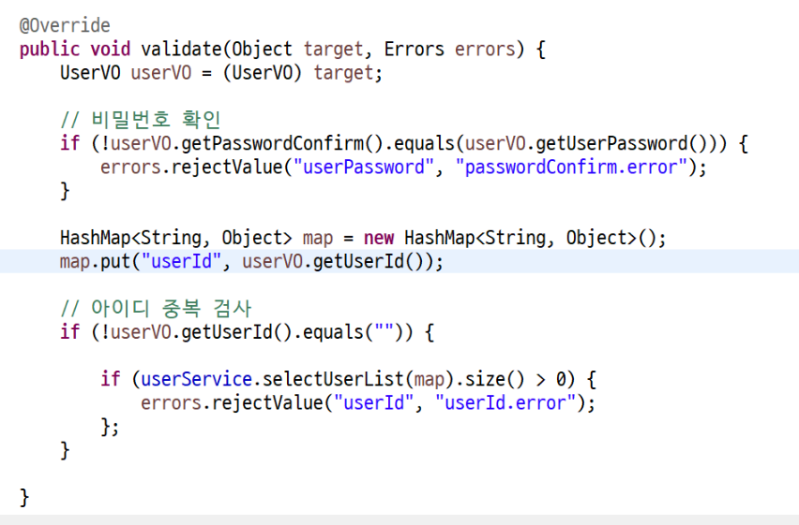
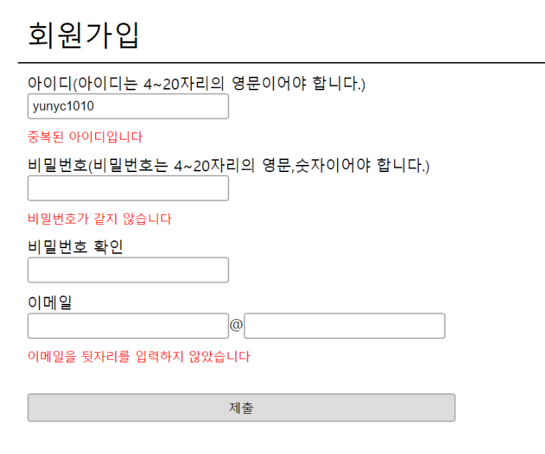
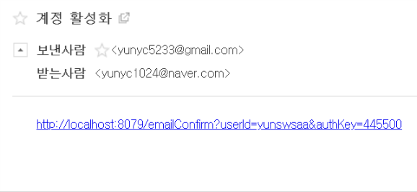
회원가입 페이지
Validator를 이용하여 유효성 검사를 통과할 시에는 랜덤으로 인증키를 생성하여 인증메일을 전송합니다.
각각 필드에 대한 유효성검사는 @Size, @NotBlank를 이용하였고 세부 로직은 validate 메서드를 이용했습니다.

Slide 14
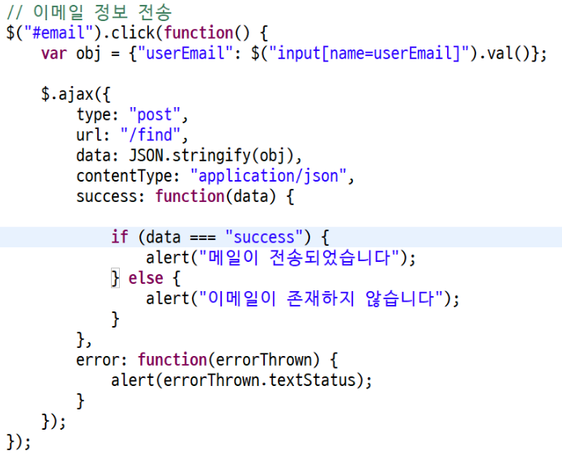
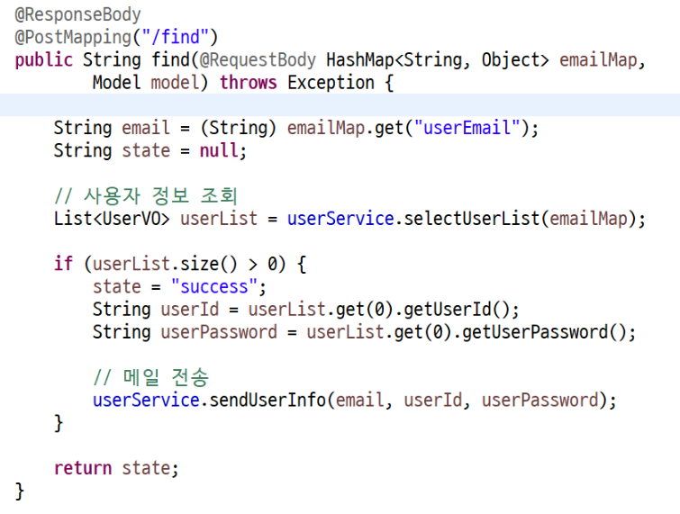
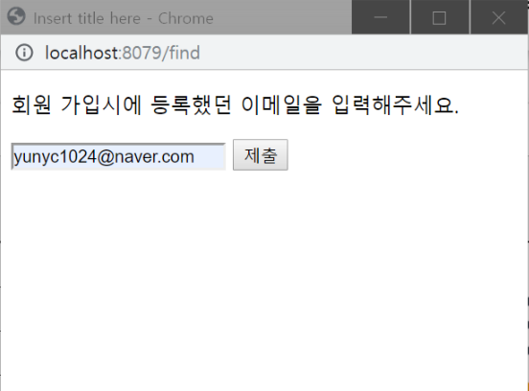
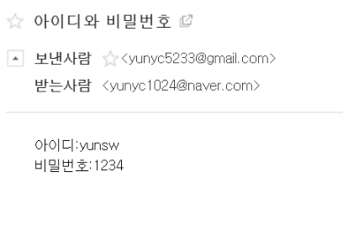
정보 찾기
회원 가입시 입력했던 이메일을 입력하면 아이디와 비밀번호를 이메일로 전송합니다.

Slide 15
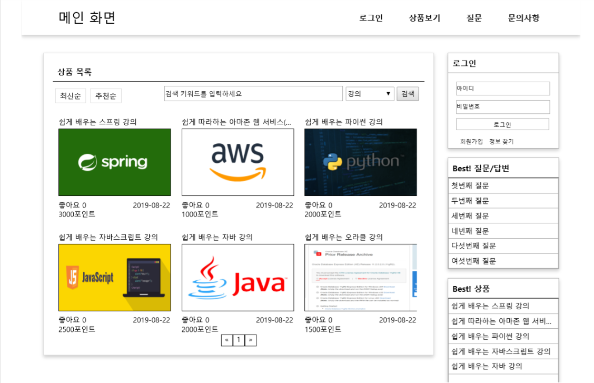
상품보기 페이지 (일반 사용자 권한)
상품 검색 옵션
해당 상품 상세 페이지로 이동
상품 게시판 페이징 처리

Slide 16
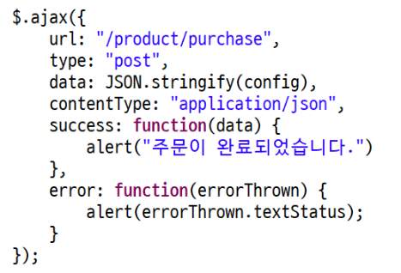
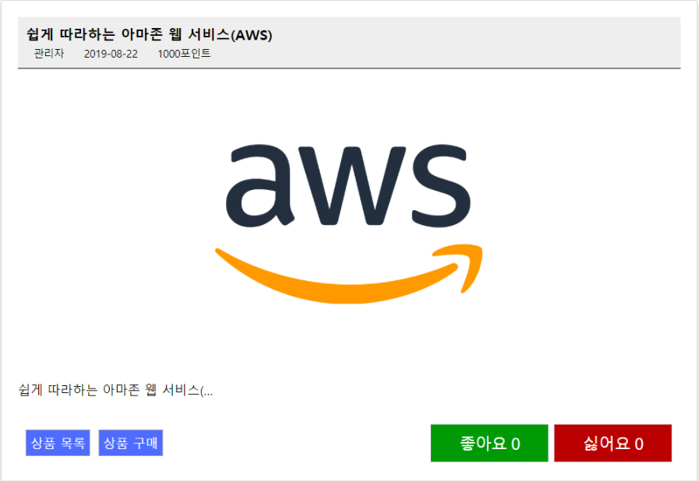
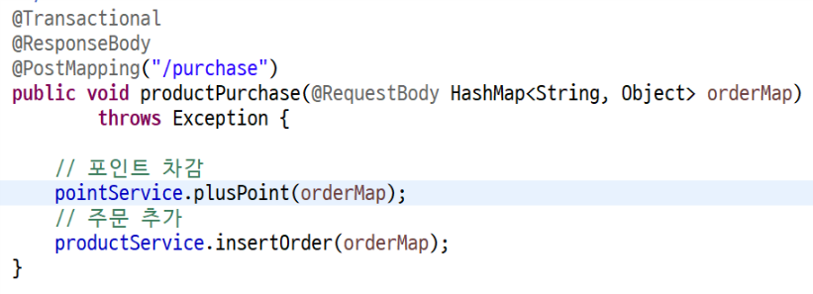
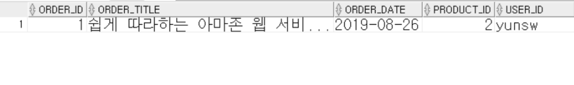
상품 상세 페이지
상품 구매를 클릭하면 현재 보유하고 있는 포인트가 차감되고 ORDER 데이터베이스에 저장됩니다.

Slide 17
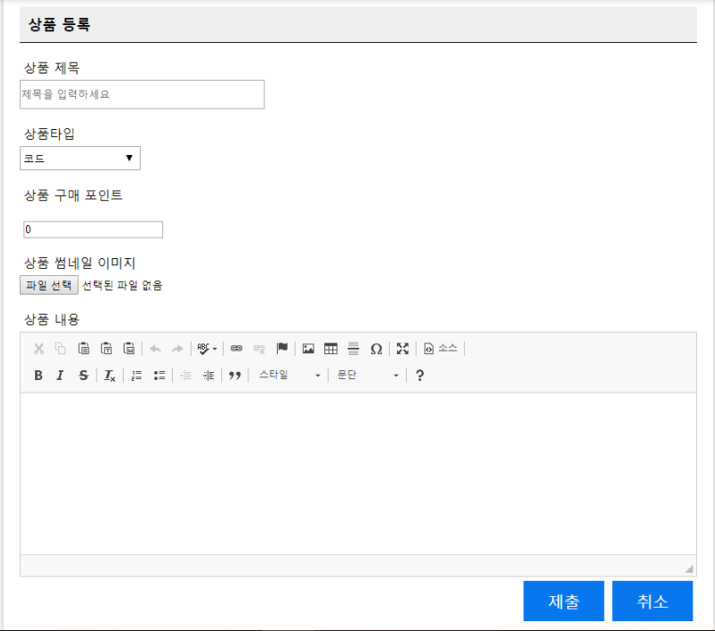
상품 등록 페이지(관리자)
상품 등록 페이지는 관리자만 이용할 수 있으며, 상품 제목과 타입, 구매 포인트, 상품 내용을 등록할 수 있습니다
CKEditor를 사용하여 질문 내용에 글꼴 설정, 사진 첨부 등의 기능을 사용할 수 있습니다.

Slide 18
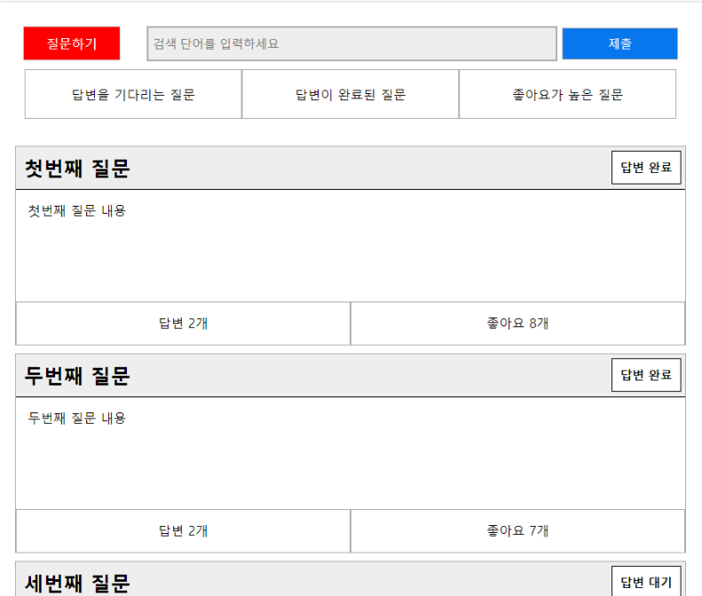
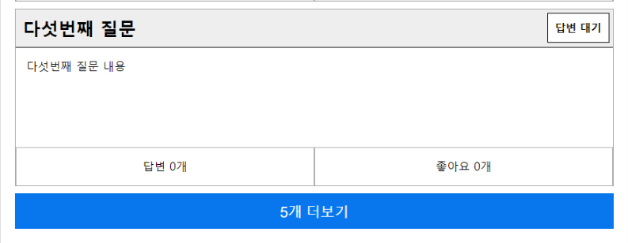
질문조회 페이지
질문하기 버튼
질문 검색 옵션
사용자가 작성한 질문
질문 5개 더보기
(Ajax 이용)

Slide 19
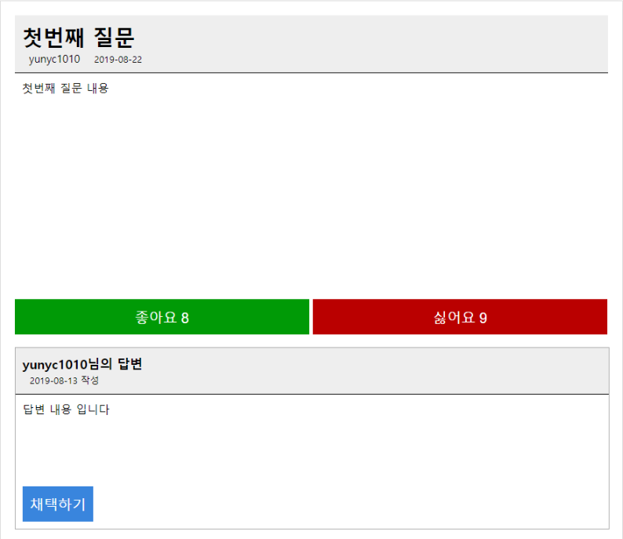
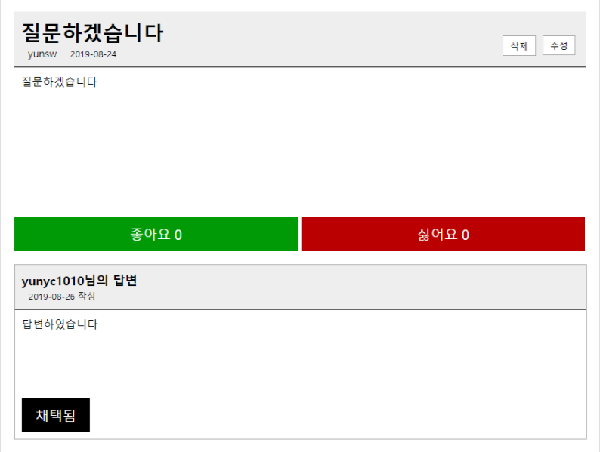
질문 상세페이지
질문자는 답변을 채택할 수 있으며, 질문 내용을 수정/삭제 할 수 있습니다.
좋아요, 싫어요 버튼
채택하기 버튼

Slide 20
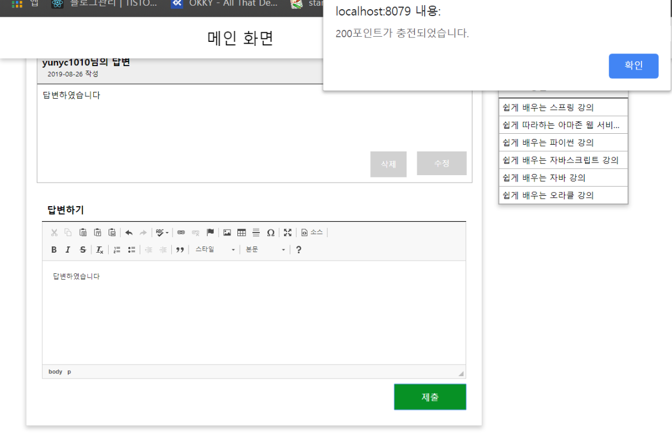
답변하기
답변을 하게 되면 200 포인트가 충전됩니다.

Slide 21
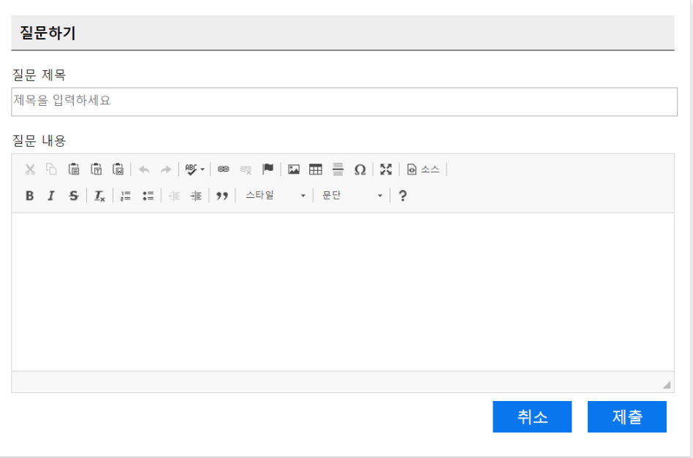
질문 등록 페이지(사용자)
질문 등록을 하면 100포인트가 충전됩니다.

Slide 22
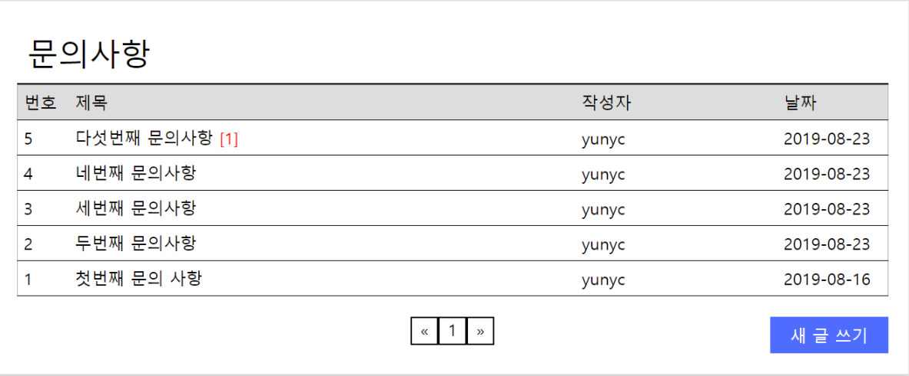
문의사항 페이지
문의사항 내용
답변 개수
문의사항 작성(로그인 필요)

Slide 23
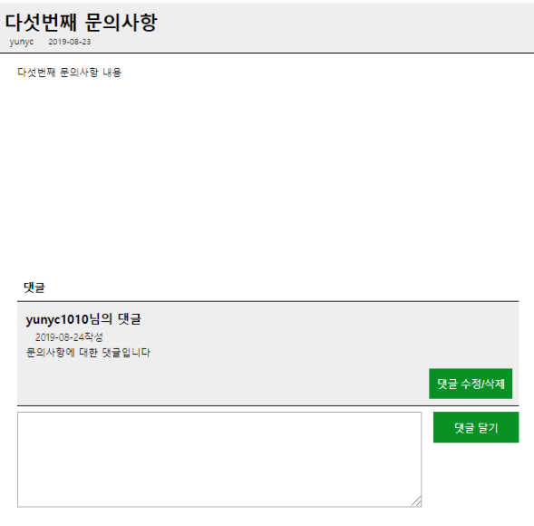
문의사항 상세 페이지
댓글 수정과/삭제는 해당 댓글 작성자와 관리자만 가능합니다
사용자는 댓글을 달 수 있습니다. 답변하기 기능과 다르게 ajax를 이용하여 하나의 화면에서 등록/수정/삭제를 할 수 있도록(SPA) 하였습니다.

Slide 24
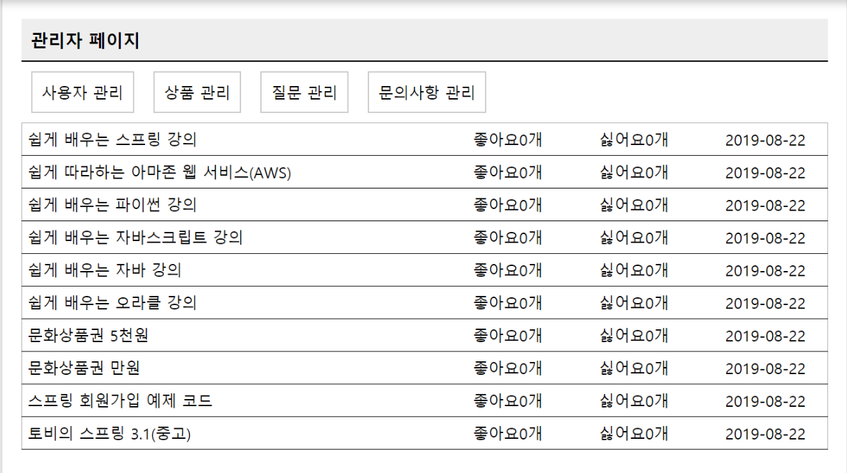
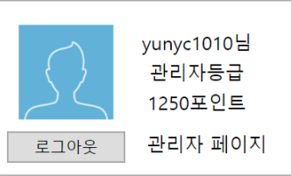
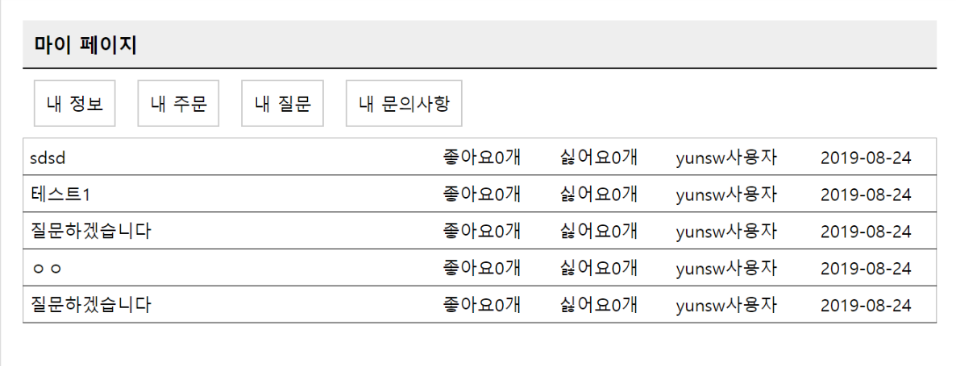
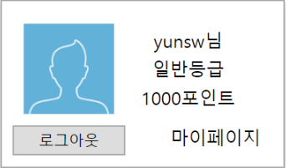
사용자 페이지, 관리자 페이지
사용자는 자신의 정보를, 관리자는 모든 정보를 조회하여 수정/삭제 할 수 있습니다.

